Slide 1
Ako materializovať svoje sny
(nie len) pomocou 3D tlače
VYMYSLI !
NAUČ SA !
VYTVOR !
ZVEREJNI !
Jozef Vaško, jozef.vasko@fablab.sk
www.fablab.sk
Fablab Bratislava pri CVTI SR,
Vedecký park UK, Ilkovičova 8 , Bratislava

Slide 2
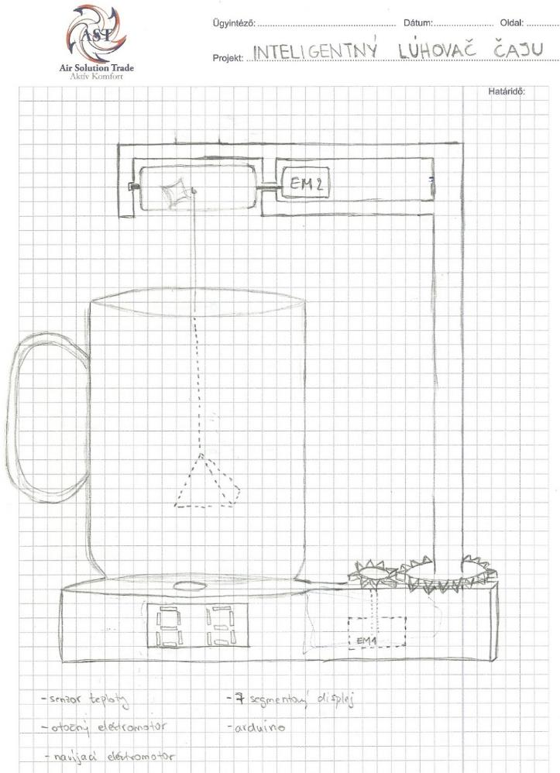
Máte občas nejaké nápady?
Občas aj viac-menej bláznivé?
Napríklad ako nezabudnúť vytiahnuť
čajový sáčik z hrnčeka ?

Slide 3
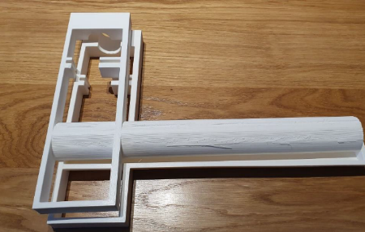
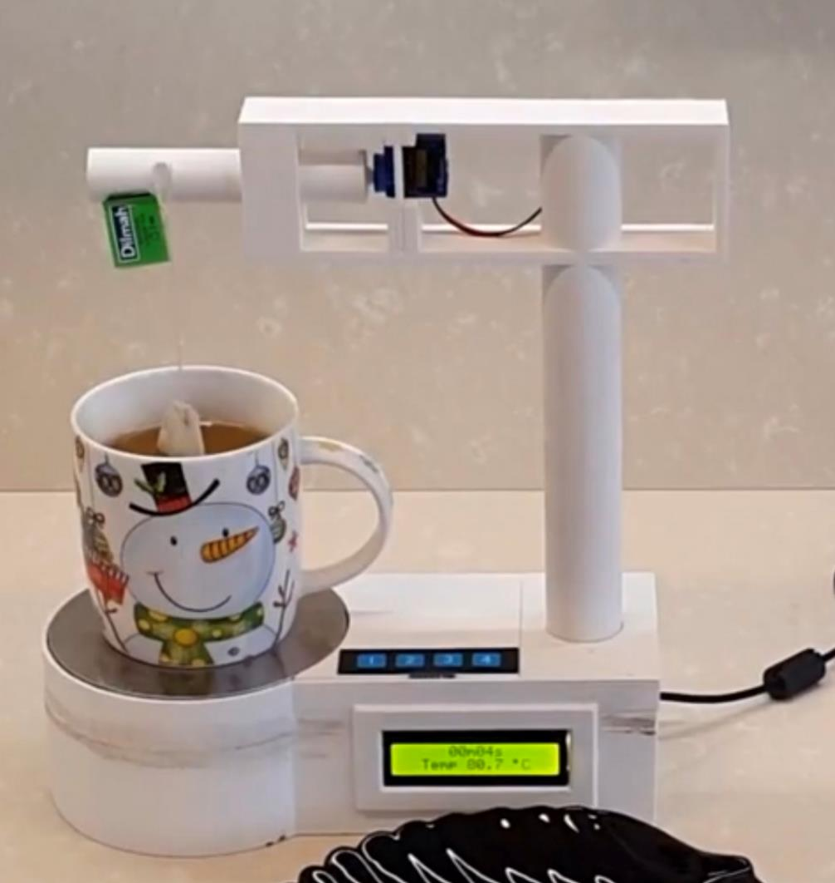
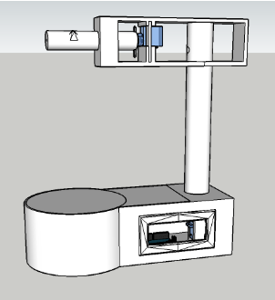
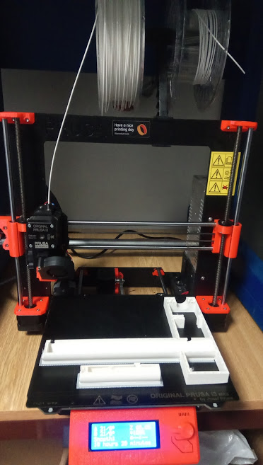
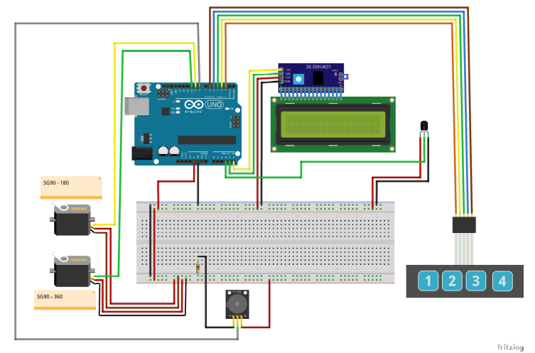
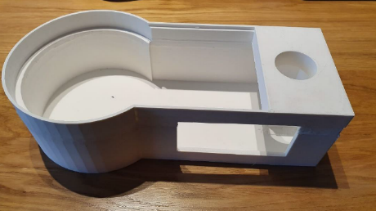
Potom to môžete vytlačiť,
U nás vo Fablabe si ho môžete zhmotniť – zmaterializovať:
Najprv svoj nápad prenesiete do počítača
oživiť,
poskladať a ...

Slide 4
A užívať ☺

Slide 5
Podrobný návod je na stránke
https://wikifactory.com/+fablabbratislava/automated-tea-infuser

Slide 6
Ďalšie práce študentov predmetu Digitálne Technológie Výroby nájdete na https://www.fablab.sk/podujatia/dtv/

Slide 7
Ako materializovať svoje sny
(nie len) pomocou 3D tlače
VYMYSLI !
NAUČ SA !
VYTVOR !
ZVEREJNI !
Jozef Vaško, jozef.vasko@fablab.sk
www.fablab.sk
Fablab Bratislava pri CVTI SR,
Vedecký park UK, Ilkovičova 8 , Bratislava

